Slide 1
Разработка системы предиктивного обслуживания узлов робота-паллетизатора на участке розлива продукции.
Миронов Е.М. группа РК9-83Б
Научный руководитель – Сащенко Д.В.
2026

Slide 2
Актуальность
Высокая стоимость простоев оборудования
Износ узлов робота-паллетизатора
Различные ограничения регламентного ТО

Slide 3
Цели и задачи
Цель: повышение надёжности роботизированной ячейки за счёт предиктивного обслуживания
Задачи:
Анализ производственного процесса паллетизации
Разработка алгоритма прогнозирования
Проектирование программно-аппаратного комплекса
Оценка надёжности и экономической эффективности

Slide 4
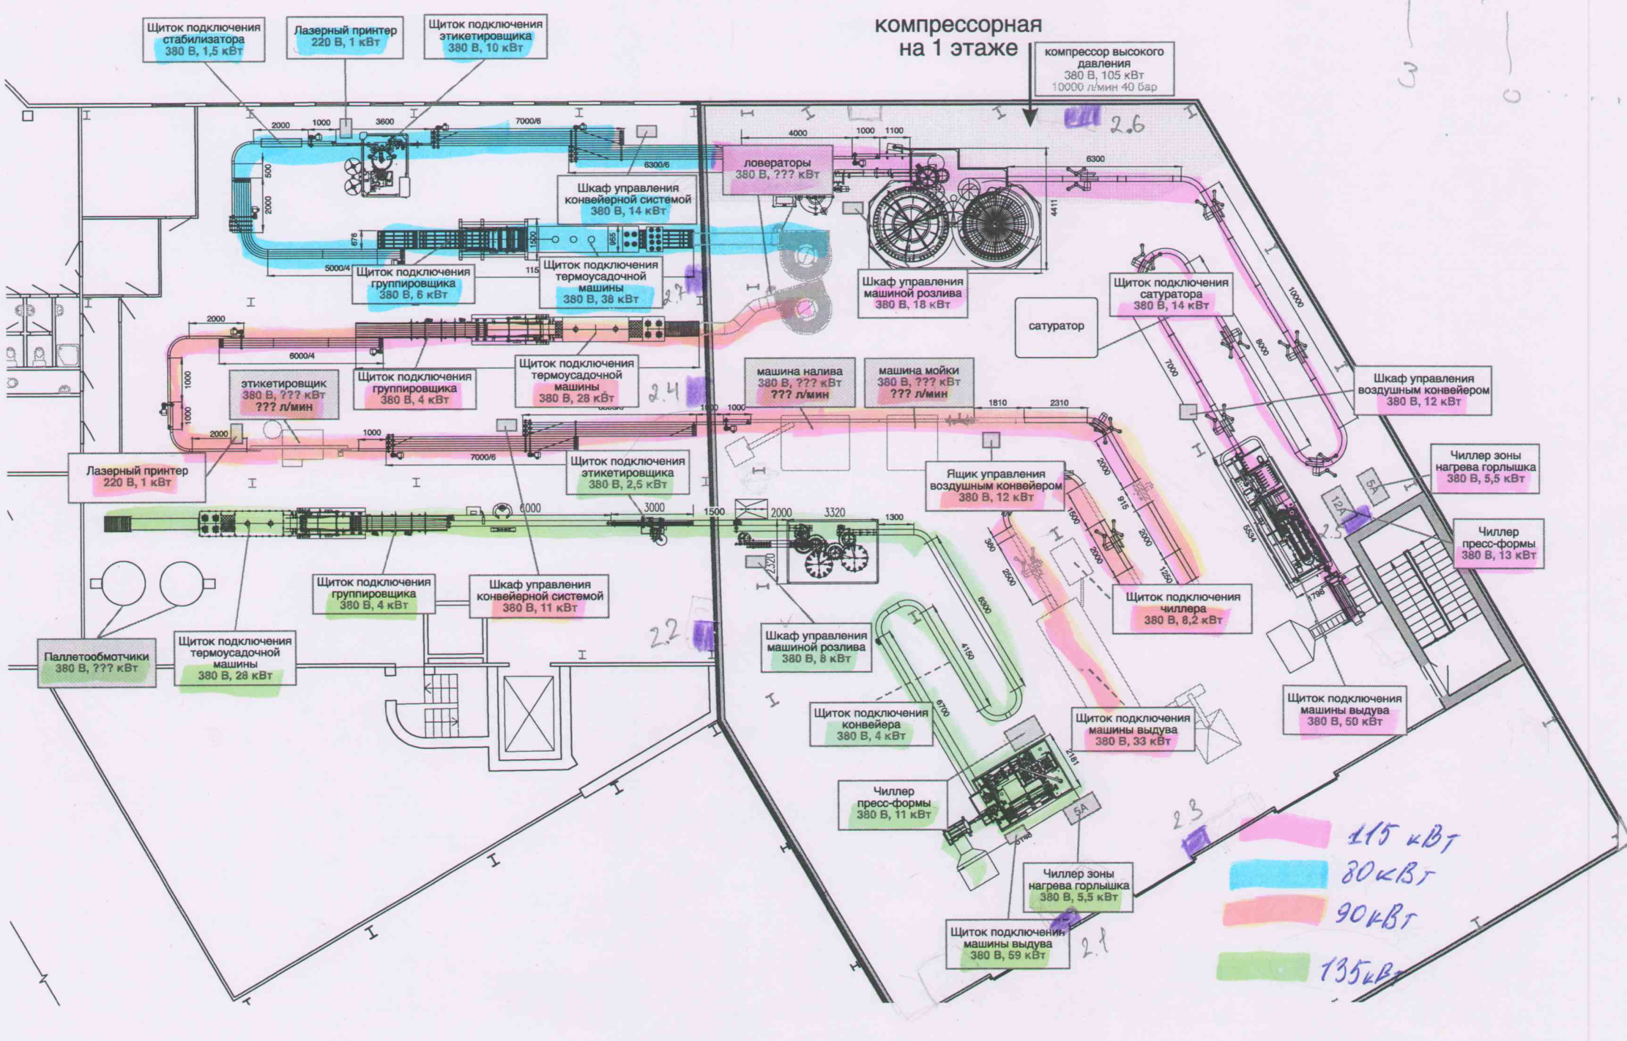
Производственная линия

Slide 5
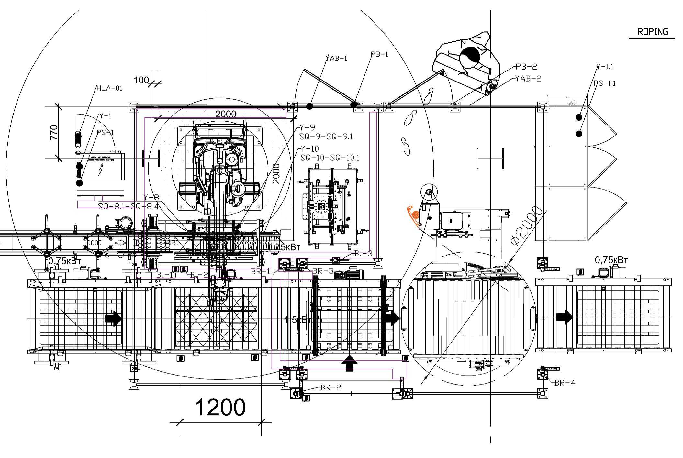
Участок паллетизации

Slide 6
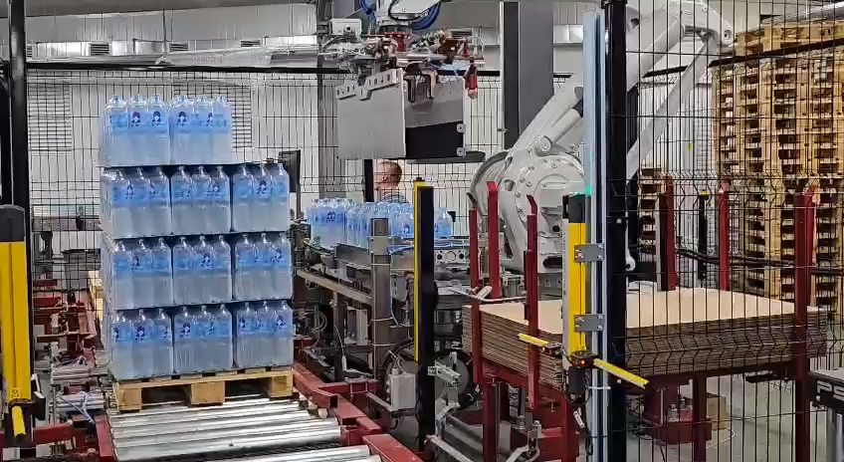
Объект исследования
Узлы робота-паллетизатора ABB IRB660-180/3.15
Процесс паллетизации бутылок весом 63кг

Slide 7
Концепция PdM
Непрерывный сбор данных
Оценка деградации узлов
Прогноз остаточного ресурса
Обслуживание по состоянию

Slide 8
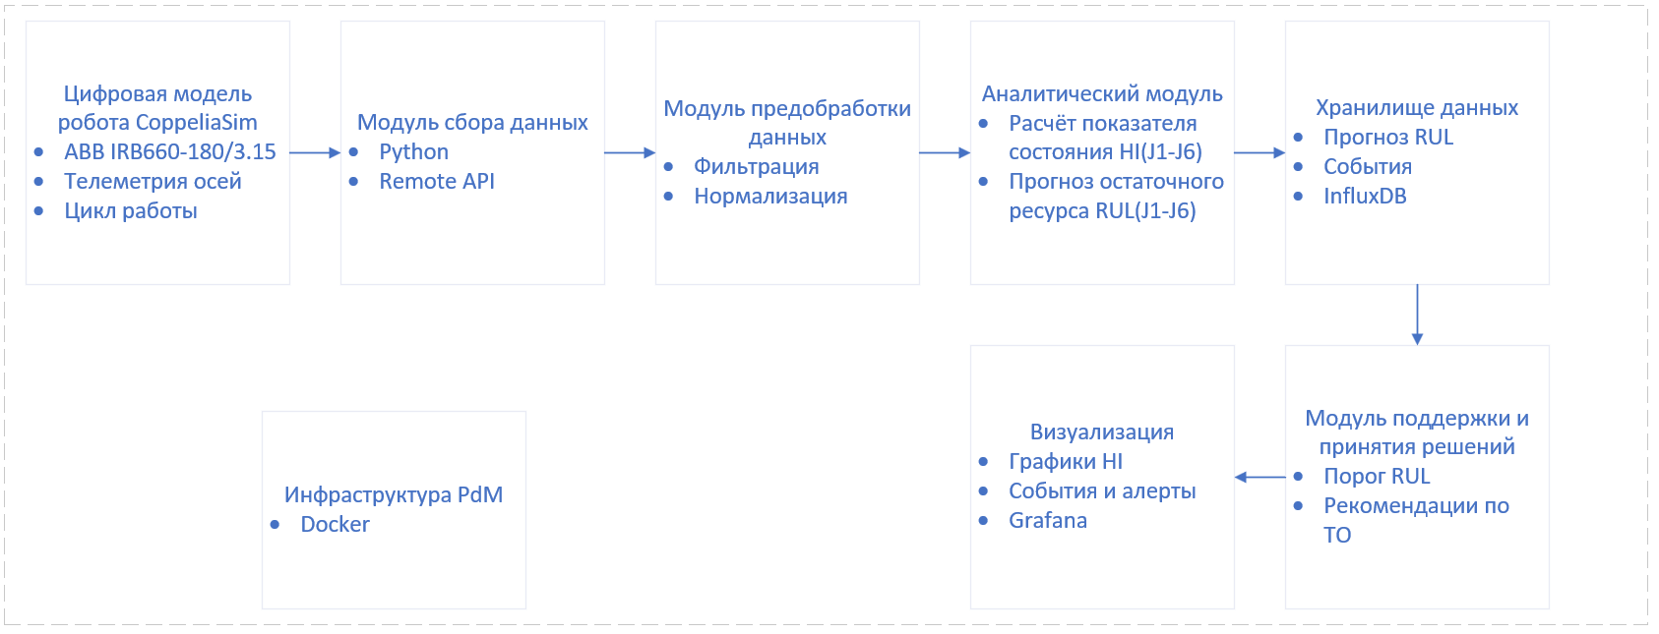
Архитектура ПАК

Slide 9
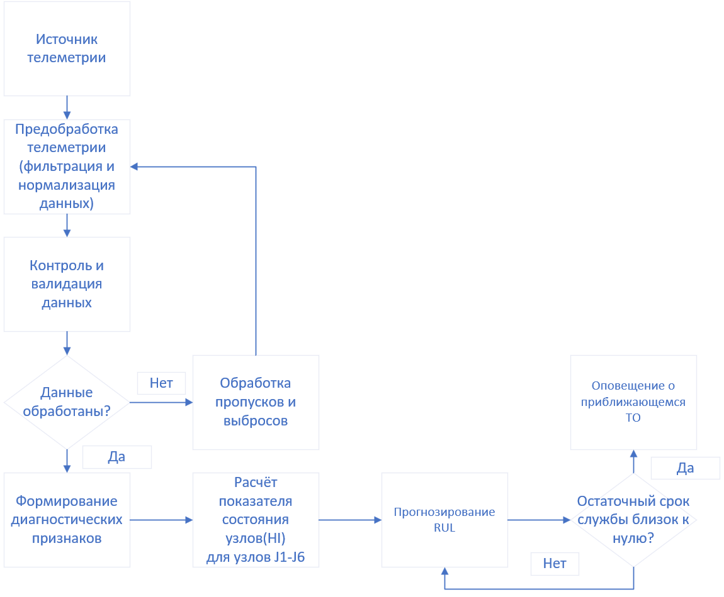
Алгоритм RUL

Slide 10

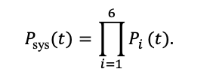
Надёжность системы
Узлы J1-J6 независимы
Расчёт на годовом интервале эксплуатации
Критерии надёжности:
Вероятность безотказной работы не менее 95%
Среднее время наработки на отказ не менее 40000ч

Slide 11
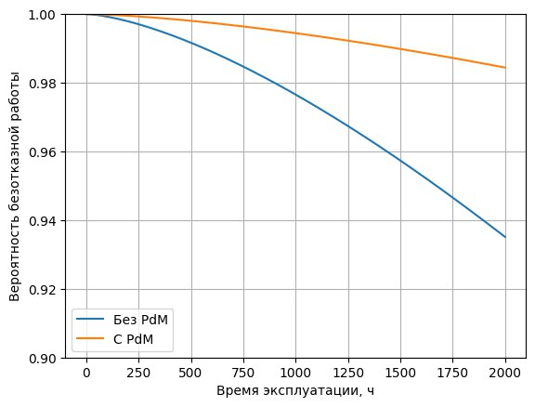
Надёжность системы
Результаты расчёта надёжности:
Обслуживание по регламенту: P(t) = 93.5%
Обслуживание после внедрения PdM: P(t) = 99.6%

Slide 12


Экономическая оценка
Регламентное обслуживание
Предиктивное обслуживание
Эксплуатация с резервным роботом
Ожидаемые потери при отказе
Экономический эффект

Slide 13
Экономическая оценка
Результаты:
PdM снижает ожидаемые потери от простоев на 5000 руб в год;
Внедрение резервного робота – экономически нецелесообразно ввиду долгой окупаемости.

Slide 14
Выводы
PdM повышает надёжность узлов примерно на 5% в сравнении с обслуживанием по регламенту;
Достигается надёжность узлов более 95%;
Решение экономически целесообразно.

Slide 15
Спасибо за внимание!

